Slide 1
«Художественный мир уральских сказов П.П. Бажова: искусство быть читателем»
Номинация: Изобразительная деятельность Название: По мотивам сказа «Хрупкая веточка» Участник: МАОУ Лицей 88, 4 Д класс Руководитель: Бондарь Александра Юрьевна

Slide 2
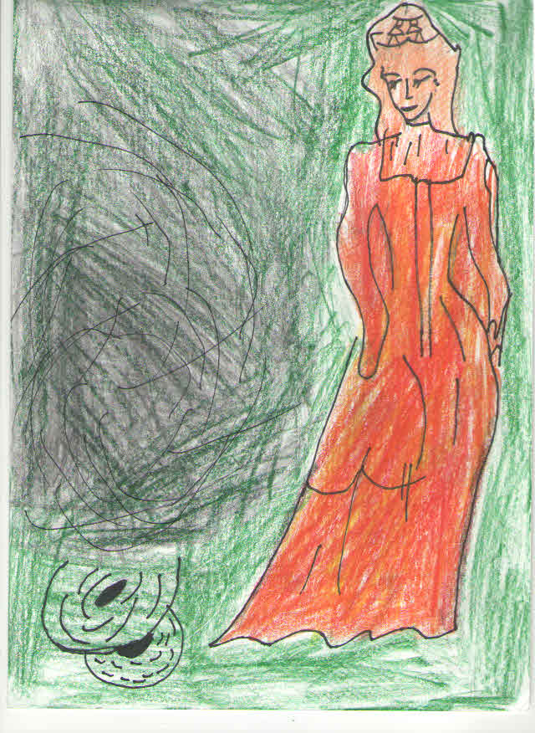
Устюжанин Максим

Slide 3
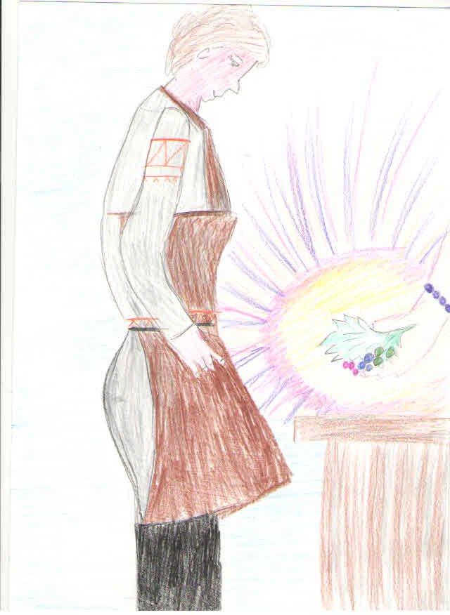
Зиновьев Григорий

Slide 4
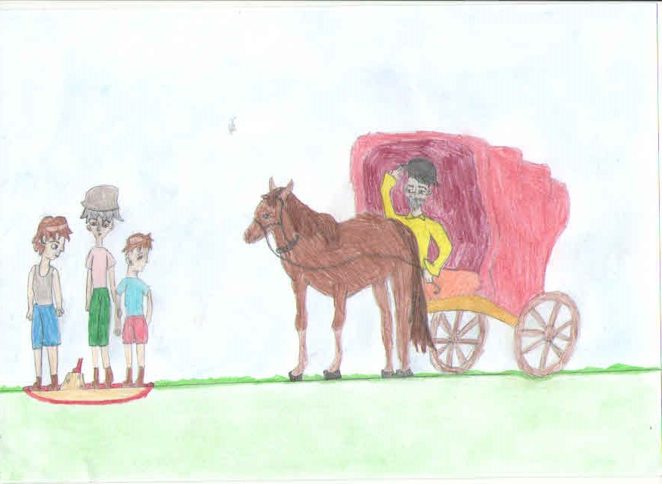
Попова Дарья

Slide 5
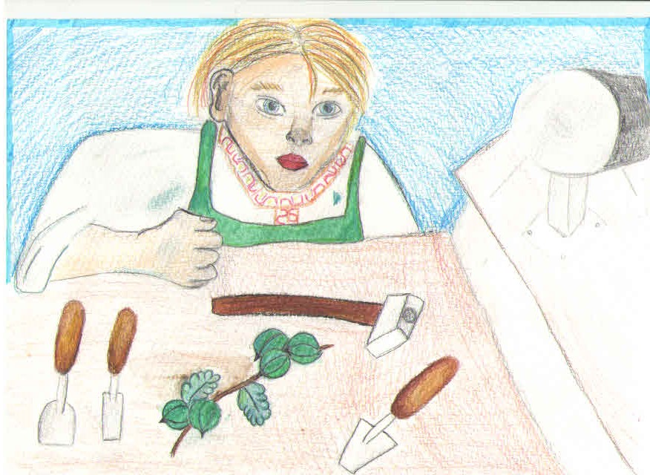
Савельева Яна

Slide 6
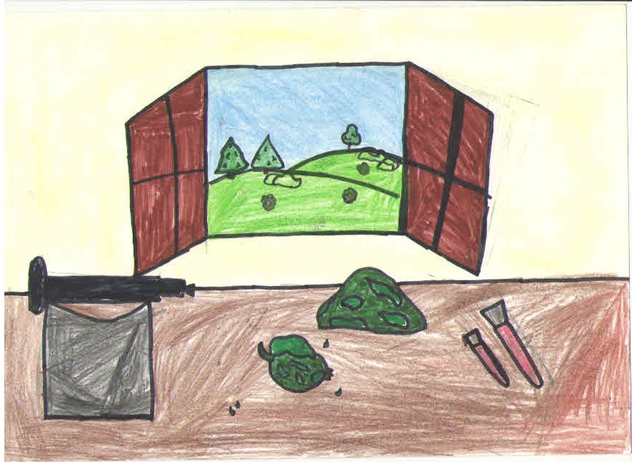
Беликова Софья

